Slide 2
Notes:
Luister eerst naar het geluidsfragment en klik daarna op de afbeelding voor een filmpje van Noena
https://vimeo.com/199634470/1474cf21ff

Slide 3
Notes:
Sheet 2

Slide 4
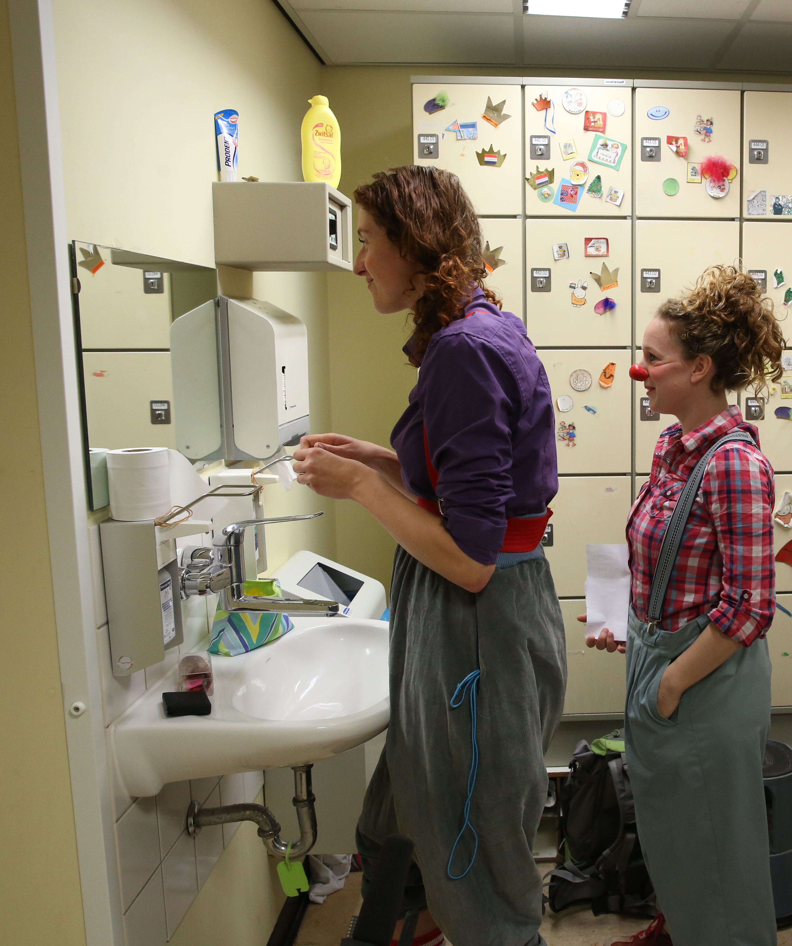

Slide 7
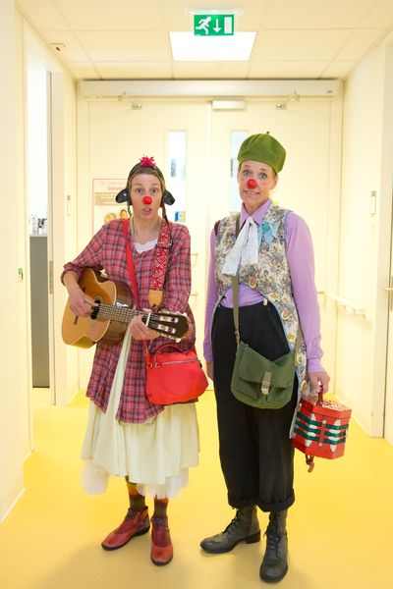

Slide 8
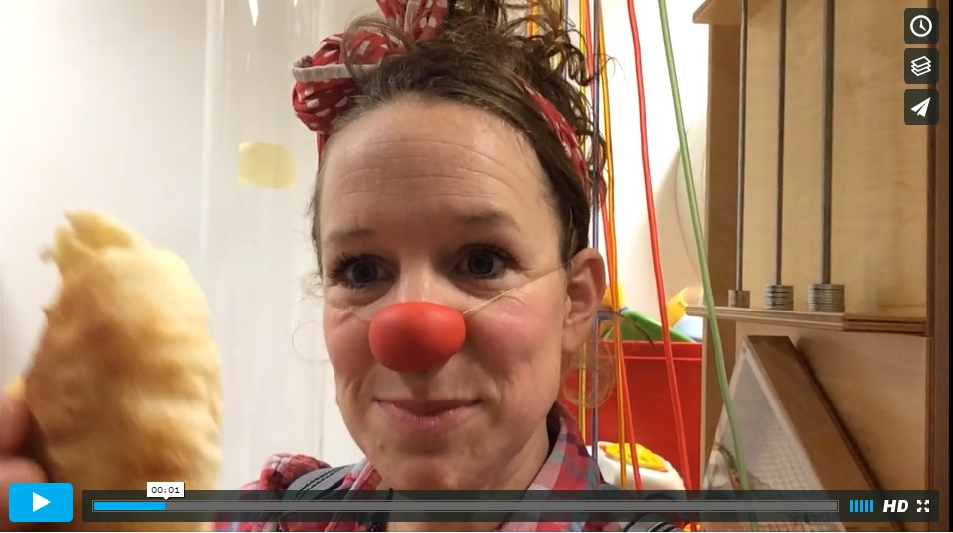
Notes:
Luister eerst naar het geluidsfragment en klik daarna op de afbeelding voor een filmpje van Noena
https://vimeo.com/199634477/e33d0d46de

Slide 9
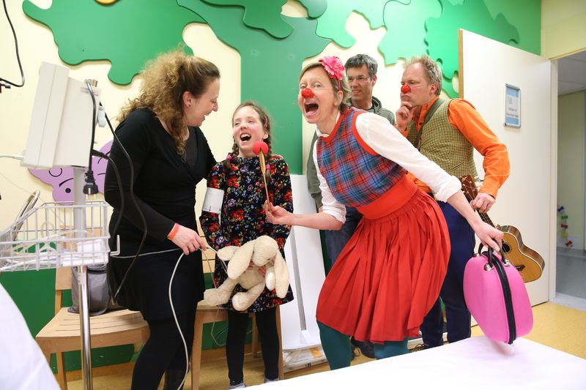

Slide 12
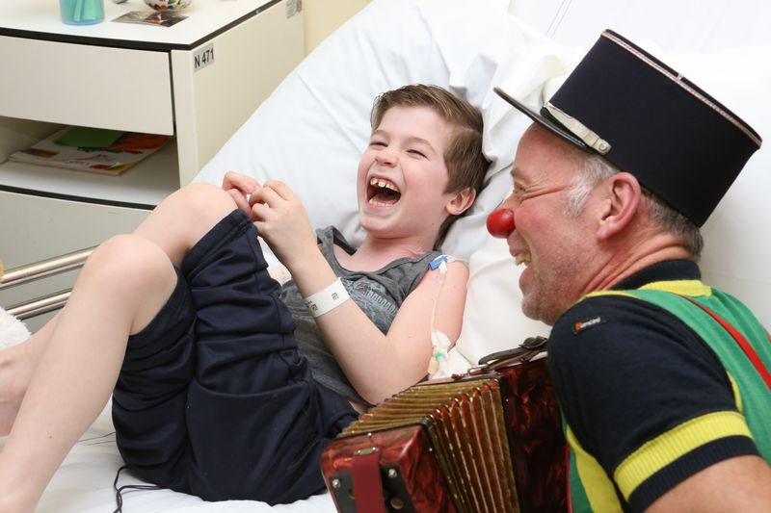
Notes:
Luister eerst naar het geluidsfragment en klik daarna op de afbeelding voor een filmpje van Noena https://vimeo.com/199634496/f9ca79458f

Slide 14
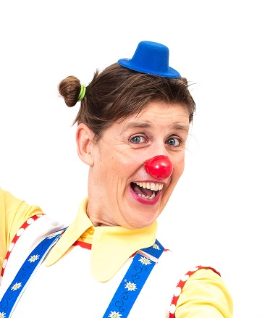

Slide 15
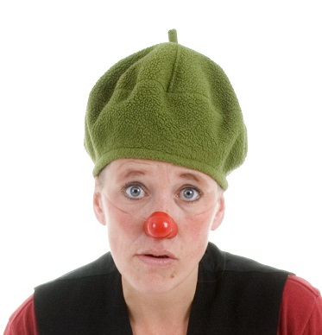

Slide 16
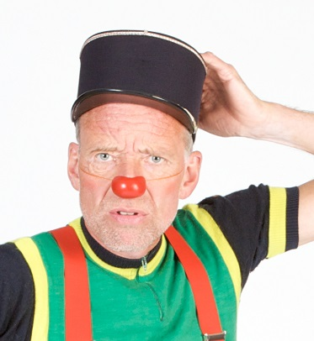

Slide 17
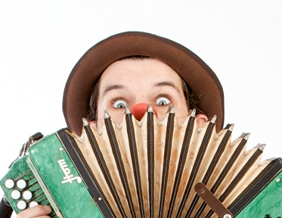

Slide 18
Notes:
Link: https://app.cliniclowns.nl/clowns/13/videos
Klik filmpje ‘Het is lente’ aan.

Slide 19
Notes:
https://app.cliniclowns.nl/clowns/10/videos
Klik het filmpje ‘Plip en Sjappoo limo’ aan.

Slide 20
Notes:
https://www.youtube.com/watch?v=OdljS7Y4rJI

Slide 21
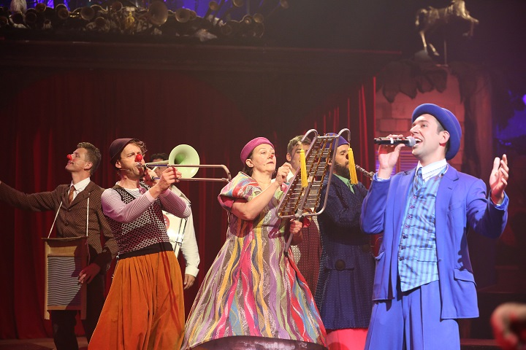
Notes:
https://soundcloud.com/cliniclowns/3-ik-ben-clown?in=cliniclowns/sets/circus-cliniclowns-2016

